Slide 1


Slide 68

歡迎加入商業簡報網粉絲專頁

Slide 69


Slide 70
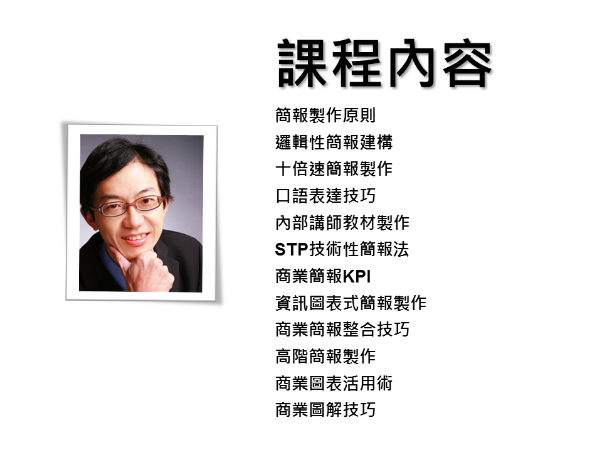

Slide 71
